Slide 1


MÉMOIRE DE FIN DE CYCLE POUR L’OBTENTION DU MASTER
Conception et développement d'une application mobile de signalement citoyen : cas d’une plateforme de gestion de la salubrité, de l’eau et de l’assainissement en Côte D’Ivoire
Présenté et soutenu par : BAMBA Aboubacar Toumani (Etudiant en Master 2 Informatique Développement d’Applications)
Sous la direction de : Dr ALAIN CAPO CHICHI (Maître assistant des Universités du Cames en Génie informatique)
Établissement : Institut Cerco
Année académique 2024 – 2025

Slide 2
PLAN DE LA PRÉSENTATION
Sommaire
1
Introduction
8
Faisabilité & conception
2
Contexte et identification du problème
9
Fonctionnement technique
3
Problématique
10
Démonstration
4
Objectifs et résultats attendus
11
Marketing, vente & concurrence
5
Démarche méthodologique
12
Prévisions financières
6
Solutions existantes & solution proposée
13
Limites & perspectives
7
Axe de différenciation
14
Conclusion
SignalCitoyen — Soutenance de mémoire projet
2

Slide 3
INTRODUCTION
Annonce du sujet & motivation
Pourquoi ce projet ?
En Côte d’Ivoire, signaler un problème de salubrité revient à appeler un numéro vert sans retour, poster sur les réseaux sociaux sans suivi, ou se déplacer à la mairie avec un registre papier. Il manque un canal simple, traçable et automatisé entre le citoyen et les services techniques. C’est l’objet de ce projet.
~7 M
habitants à Abidjan
1 app
Pourquoi ce thème ?
eau · assainissement · déchets
Santé publique — Insalubrité et eaux usées favorisent maladies et inondations.
< 4 h
Canal manquant — Pas de moyen simple et traçable pour alerter les autorités.
Levier mobile — Forte pénétration du smartphone en Côte d'Ivoire.
escalade des cas critiques
SignalCitoyen — Soutenance de mémoire projet
3

Slide 4
1. CONTEXTE ET IDENTIFICATION DU PROBLÈME
Un signalement lent, opaque et non traçable
Aujourd'hui, les problèmes de salubrité se signalent par téléphone, courrier ou bouche-à-oreille — sans preuve ni suivi.
Constat terrain
Côté citoyen
Côté autorités
Signalements informels, sans géolocalisation ni traçabilité.
Aucune visibilité sur la réception ni le traitement. Perte de confiance.
Pas de cartographie ni de priorisation : pilotage difficile.
SignalCitoyen — Soutenance de mémoire projet
4

Slide 5
PROBLÉMATIQUE
Comment digitaliser le signalement citoyen en matière de salubrité, d’eau et d’assainissement, avec routage automatique, suivi transparent et escalade des cas critiques ?

Slide 6
2. OBJECTIFS ET RÉSULTATS ATTENDUS
Ce que le projet doit accomplir
OBJECTIF GÉNÉRAL
Digitaliser et fluidifier la gestion de la salubrité, de l'eau et de l'assainissement via une plateforme mobile de signalement citoyen.
Objectifs spécifiques
Résultats attendus
1
Signalement géolocalisé avec photos en moins d'une minute
✓
Application mobile fonctionnelle (citoyen + admin + agent)
2
Routage automatique vers le service compétent
✓
Acheminement automatisé, sans intervention humaine
3
Suivi transparent du statut, de la réception à la résolution
✓
Délai de prise en charge réduit
4
Escalade automatique des incidents critiques
✓
Traçabilité complète et auditable
5
Tableau de bord de pilotage pour les autorités
✓
Aide à la décision pour les collectivités
SignalCitoyen — Soutenance de mémoire projet
6

Slide 7
3. DÉMARCHE MÉTHODOLOGIQUE
Une approche agile et itérative — inspirée de Scrum
01
02
03
04
05
Analyse des besoins
→
Conception
→
Développement
→
Tests
→
Déploiement
Étude terrain, user stories, recensement des acteurs (citoyen, agent, admin).
Diagrammes UML (use case, séquence, déploiement), architecture, maquettage.
Backend FastAPI, MongoDB, app React Native.
Tests unitaires, d’intégration et validation des parcours métier.
Mise en service et passage à l'échelle.
SignalCitoyen — Soutenance de mémoire projet
7

Slide 8
4. ÉTAT DES LIEUX & SOLUTION PROPOSÉE
Ce qui existe vs ce que nous apportons
Solutions existantes
NOTRE SOLUTION
✕
Numéros verts / appels
Pas de preuve, pas de géolocalisation, aucun suivi.
SignalCitoyen
✓
Signalement mobile géolocalisé, spécialisé salubrité
✕
Réseaux sociaux
Non structurés, non routés, noyés dans le flux.
✓
Routage automatique selon type & zone
✕
Plateformes génériques
Non adaptées à l'eau/assainissement ni au contexte local.
✓
Suivi temps réel pour le citoyen (push)
✓
Escalade automatique des cas critiques (SLA 4 h)
✕
Registres des mairies
Manuels, non centralisés, peu exploitables.
✓
Tableau de bord pour les autorités
SignalCitoyen — Soutenance de mémoire projet
8

Slide 9
5. AXE DE DIFFÉRENCIATION
L'innovation : une architecture événementielle
Là où les autres s'arrêtent à la collecte, SignalCitoyen automatise tout le cycle de traitement.
1
Routage intelligent
2
Escalade SLA
3
Notifications multicanal
Affectation automatique à l'équipe (type + zone).
Alerte du superviseur si cas critique non traité sous 4 h.
Push citoyen, SMS agent, e-mail à la résolution.
4
Priorisation auto
5
Traçabilité & audit
6
Cartographie temps réel
Cas à risque marqués URGENT dès la création.
Chaque événement journalisé et auditable.
Incidents géolocalisés pour piloter les interventions.
SignalCitoyen — Soutenance de mémoire projet
9

Slide 10
6. ÉTUDE DE FAISABILITÉ & CONCEPTION
Un projet viable, une architecture claire
Technique
Économique
Organisationnelle
Sociale & légale
Élevée
Favorable
Maîtrisée
Conforme
Technologies open-source éprouvées, prototype réalisé.
Coûts maîtrisés, modèle B2G/B2B soutenable.
S'intègre aux services techniques existants.
Forte utilité publique, données limitées.
Architecture générale
Application mobile
API & logique métier
Données & services
Citoyen + Admin
(React Native / Expo)
⇄
FastAPI · JWT
Routage · Notifs · Escalade
⇄
MongoDB · Photos
Push · SMS · E-mail
SignalCitoyen — Soutenance de mémoire projet
10

Slide 11
7. FONCTIONNEMENT : POINT DE VUE TECHNIQUE
Le cycle de vie d'un signalement
1
Création
Dépôt du signalement (type, photos, GPS). Statut : REÇU.
2
Routage auto
Zone + équipe identifiées via RBAC (rôles : citoyen / agent / admin). Statut : ASSIGNÉ.
3
Notification
SMS à l'agent, push de confirmation au citoyen.
4
Traitement
Intervention de l'équipe ; statut mis à jour jusqu'à RÉSOLU.
5
Clôture / Escalade
APScheduler déclenche l’alerte superviseur si cas critique non traité en 4 h (pattern Scheduler/Observer).
Stack technique & sécurité
React Native / Expo
FastAPI (Python)
MongoDB
JWT · Bcrypt
APScheduler
Push · SMS · E-mail
SignalCitoyen — Soutenance de mémoire projet
11

Slide 12
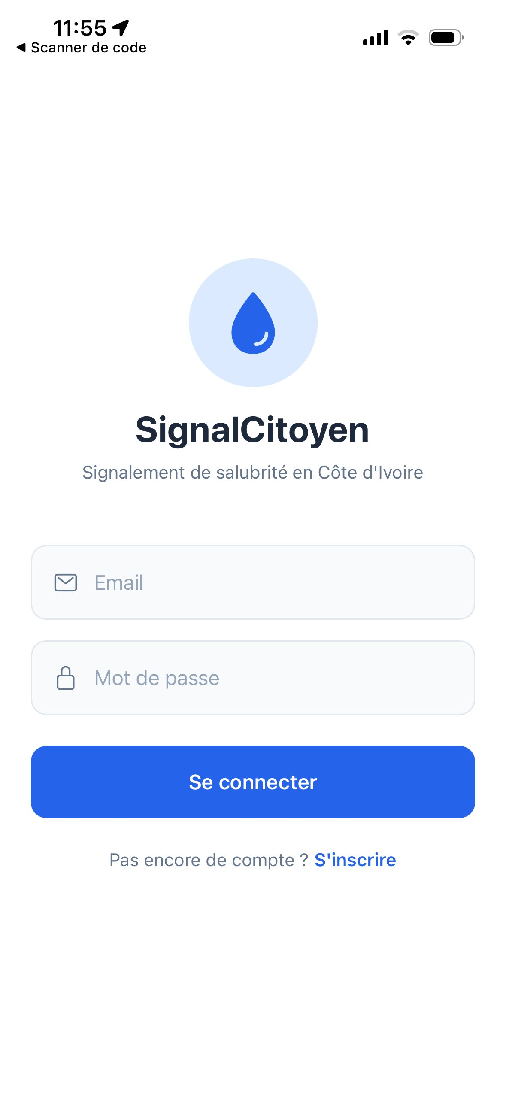
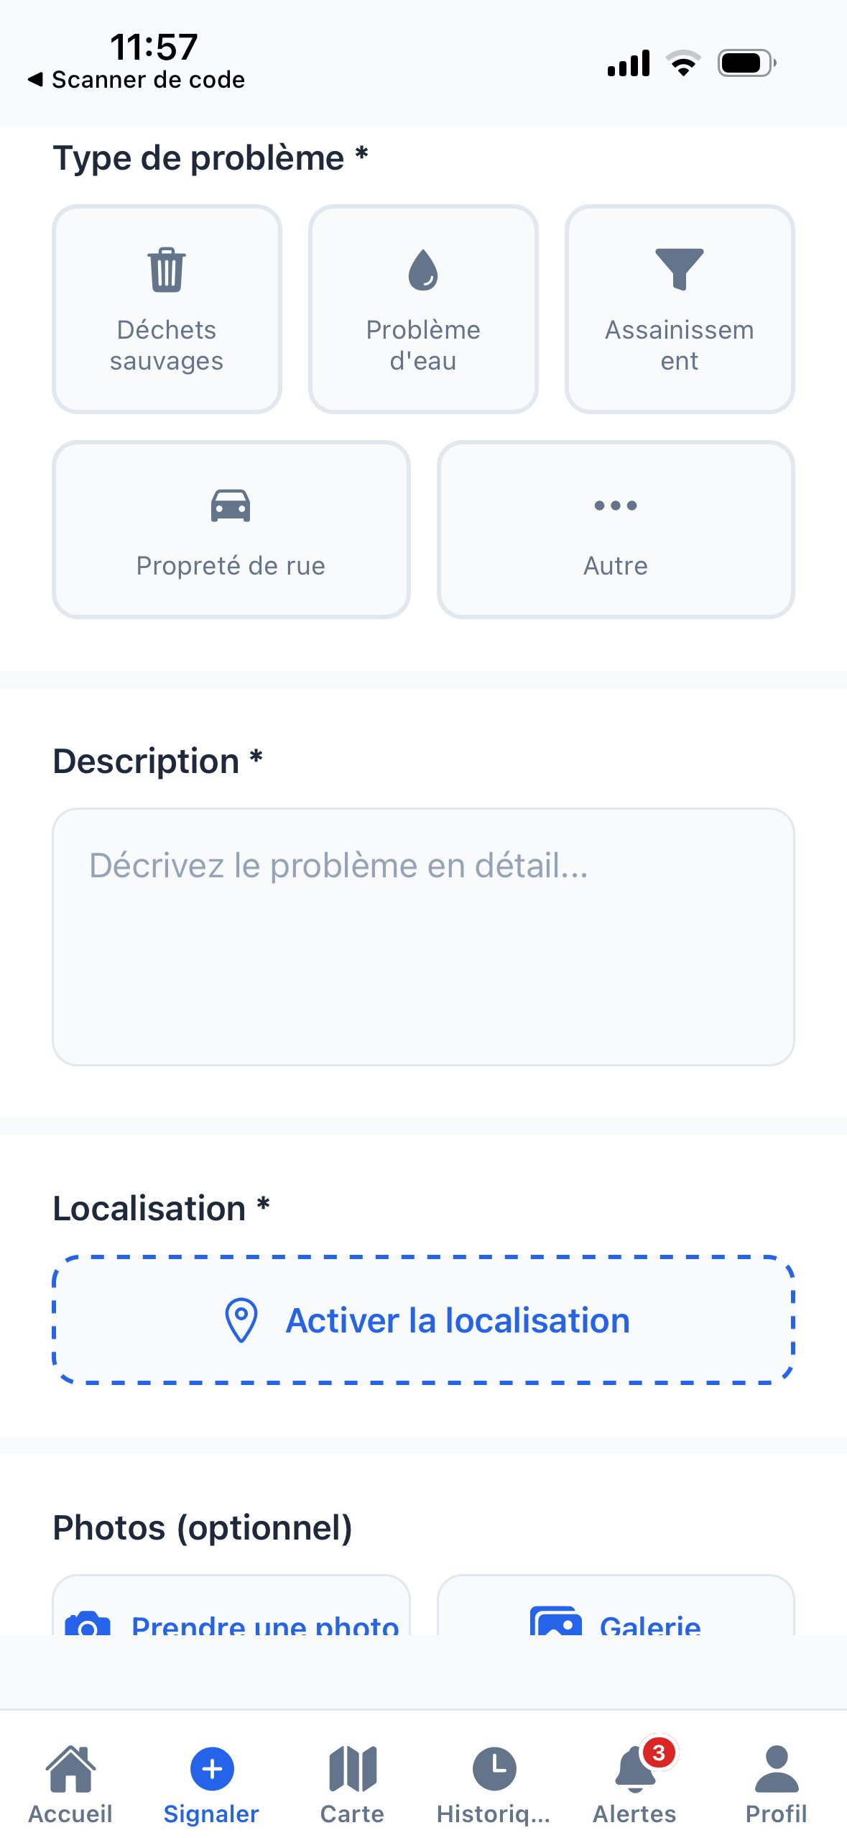
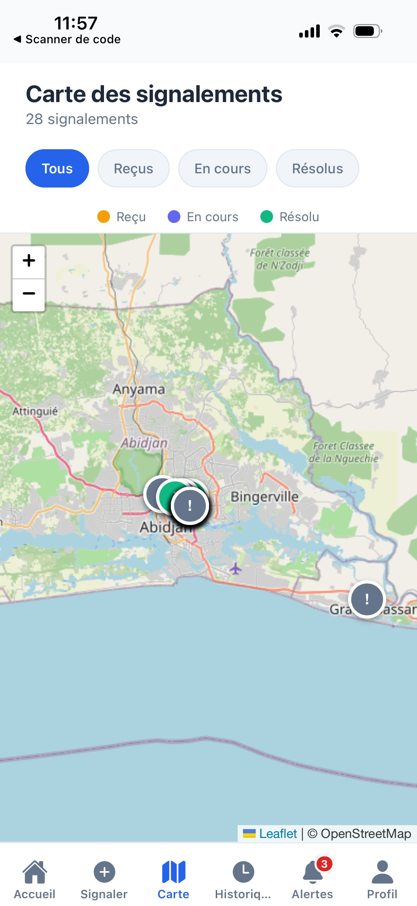
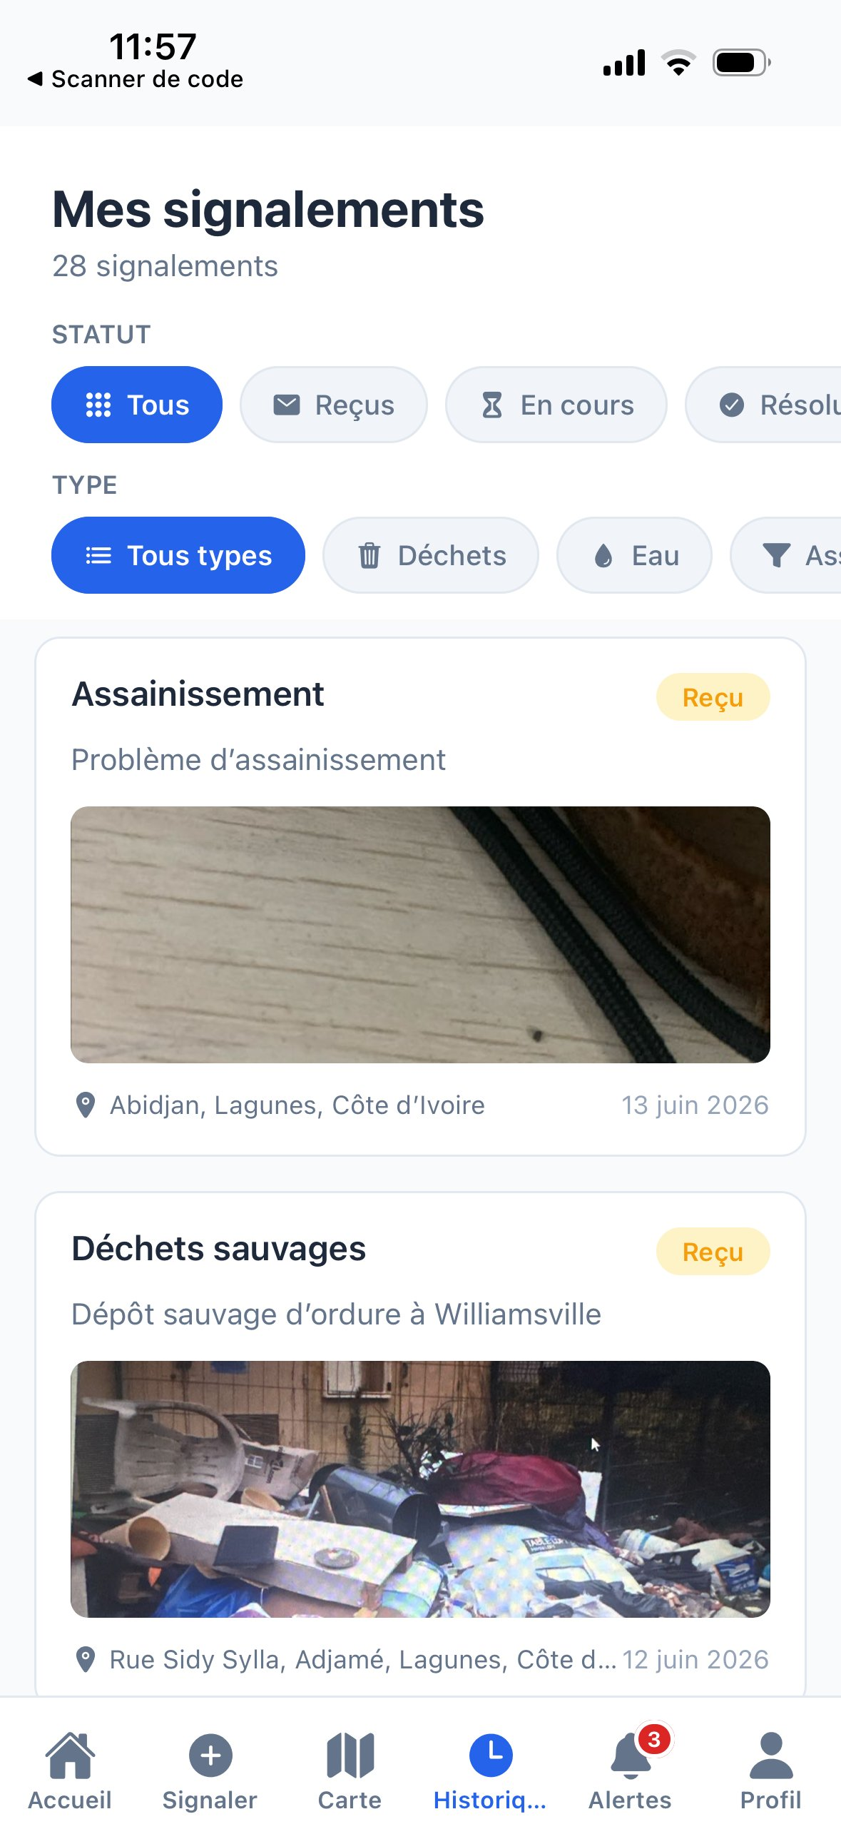
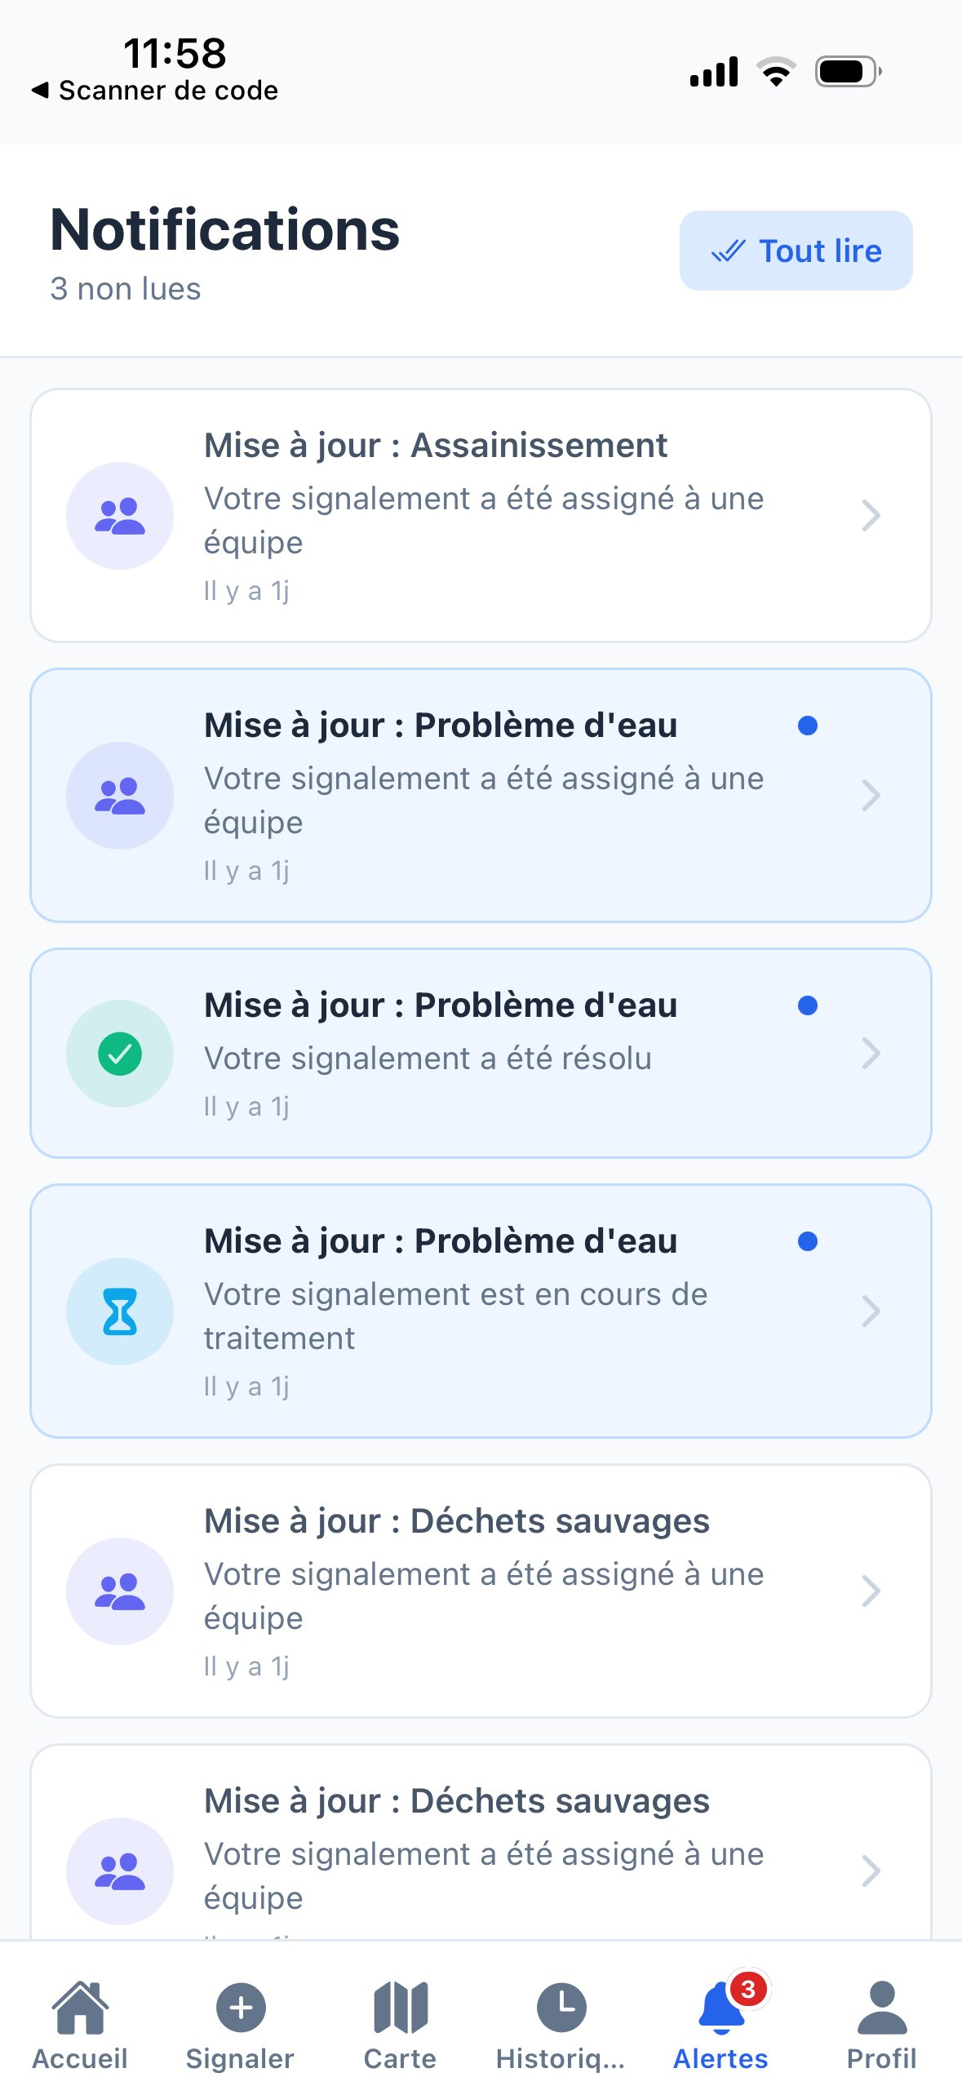
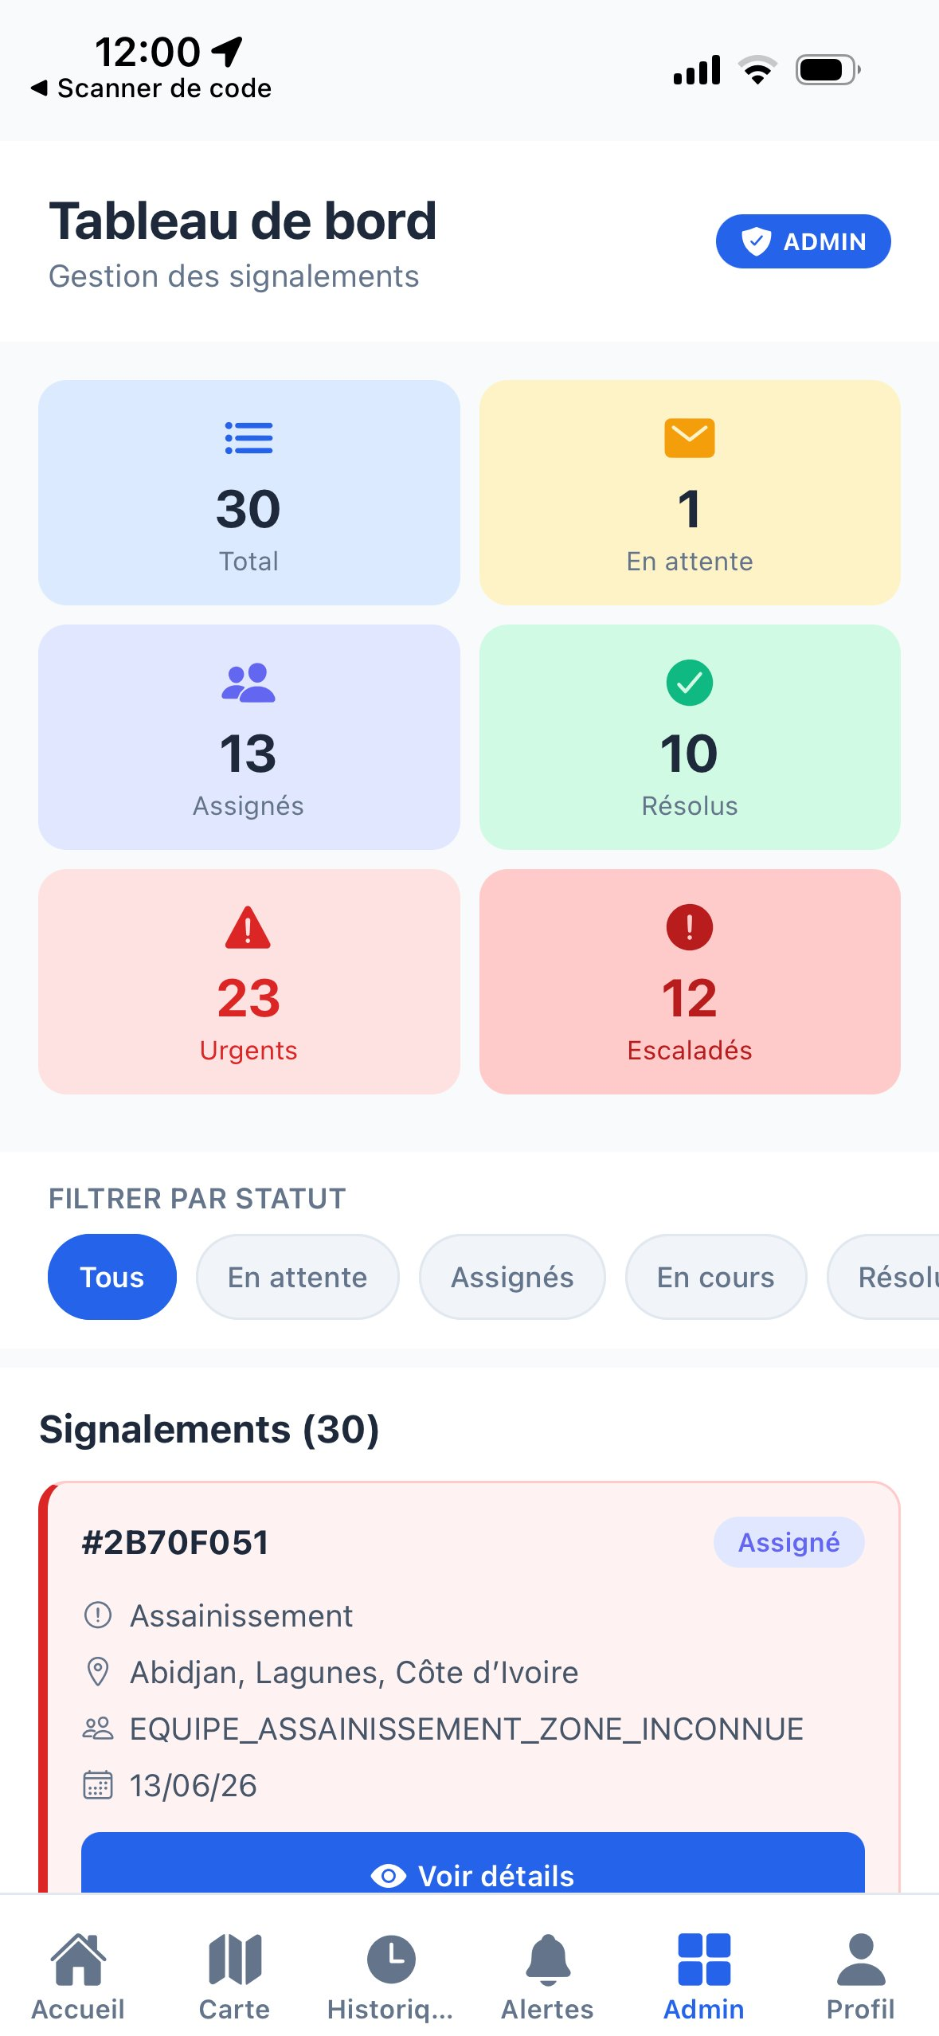
8. DÉMONSTRATION
Parcours de la solution réalisée
Démonstration live — écrans clés de l'application .
Inscription / Connexion
Compte citoyen, authentification JWT.
Nouveau signalement
Type, description, photos, GPS auto.
Carte des incidents
Signalements géolocalisés.
Mes signalements
Historique et suivi du statut.
Notifications
Alertes à chaque changement de statut.
Tableau de bord admin
Statistiques, filtres, mise à jour.
SignalCitoyen — Soutenance de mémoire projet
12

Slide 13






8 BIS. PARCOURS AGENT DE TERRAIN
L'agent : exécuter et clôturer avec preuve
Compte créé par l'administration avec role: agent + team_id (ex: EQUIPE_EAU_COCODY). À la connexion, accès direct à la file d'interventions de son équipe — et uniquement celle-ci.
Tableau de bord agent — 3 onglets
À traiter
En cours
Résolus (7j)
statut : assigned
statut : processing
clos avec preuve
Badge rouge « URGENT » visible sans ouvrir le détail • Filtre automatique par équipe (team_id)
Cycle d'intervention en 3 étapes
1
Démarrer l'intervention
2
Intervenir sur le terrain
3
Clôturer avec preuve photo
Ouvre un ticket « À traiter », consulte photos + GPS du citoyen, puis appuie sur Démarrer. Statut → en cours. Le citoyen est notifié automatiquement.
L'agent se déplace et effectue la réparation / le nettoyage / la collecte selon le type d'incident signalé.
Bouton « Marquer comme résolu » → photo de preuve OBLIGATOIRE + notes optionnelles. Statut → résolu. Email + push au citoyen, alerte admin pour audit.
SignalCitoyen — Soutenance de mémoire projet
11b

Slide 14




8 BIS. PARCOURS AGENT DE TERRAIN
Sécurité du rôle agent : contraintes serveur
Chaque contrainte est appliquée côté serveur — pas seulement masquée dans l'interface.
Cloisonnement par équipe
Preuve photo obligatoire
L'agent ne voit que les tickets de son team_id. Toute requête sur un ticket d'une autre équipe est rejetée par l'API.
La clôture sans photo est techniquement bloquée côté serveur — sécurité anti-abus, pas une simple recommandation UI.
Navigation adaptée au rôle
Traçabilité complète
5 onglets pour l'agent : Accueil, Carte, Interventions, Alertes, Profil. Pas de « Signaler » ni « Historique » — non pertinents pour ce rôle.
Chaque démarrage et chaque résolution génère un événement horodaté dans le journal d'audit MongoDB, consultable par l'administrateur.
SignalCitoyen — Soutenance de mémoire projet
11c

Slide 15
9. MARKETING, VENTE ET CONCURRENCE
Aller au marché
Cibles
Revenus
Canaux
Citoyens · Mairies d’arrondissement · ANAGED · ONG
Abonnement SaaS · modules premium · maintenance
Stores · partenariats institutionnels · relais terrain
Positionnement face à la concurrence
Critère | Numéro vert | Réseaux sociaux | SignalCitoyen
Géolocalisation | Non | Approximative | Oui (GPS)
Routage automatique | Non | Non | Oui
Suivi du statut | Non | Non | Temps réel
Pilotage / données | Non | Non | Tableau de bord
SignalCitoyen — Soutenance de mémoire projet
13

Slide 16
10. PRÉVISIONS FINANCIÈRES
Projection sur 3 ans (estimations)
Hypothèses clés
Modèle
Abonnement SaaS + premium
Année 1
Pilote sur 3–5 communes
Année 2
Grand Abidjan, 1ers contrats régies
Année 3
Déploiement national
Seuil de rentabilité : ≈ fin Année 3
Estimations indicatives — à affiner par une étude de marché.
SignalCitoyen — Soutenance de mémoire projet
14

Slide 17
11. LIMITES DU PROJET & PERSPECTIVES
Regard critique et suite à donner
Limites actuelles
Perspectives
•
Dépendance à Internet et au smartphone
→
Notifications réelles (Twilio / Orange SMS, e-mail)
•
Notifications SMS/e-mail simulées dans le prototype
→
Mode hors-ligne avec synchronisation
•
Risque de doublons / abus à modérer
→
Détection du type d'incident par IA (photo)
•
Couverture limitée aux zones d'Abidjan référencées
→
Open-data public de la salubrité
•
Nécessite la réactivité des services techniques
→
Extension à d'autres villes et services
SignalCitoyen — Soutenance de mémoire projet
15

Slide 18
CONCLUSION
Un outil citoyen au service de la salubrité publique
SignalCitoyen automatise l'acheminement, le suivi et la priorisation des signalements grâce à une architecture événementielle — un prototype fonctionnel, utile et différenciant.
Objectifs atteints
Une innovation utile
Un impact social
Signalement, routage, suivi, escalade, dashboard.
L'automatisation événementielle fait la différence.
Transparence et confiance citoyen–autorités.
Merci de votre attention
BAMBA Aboubacar Toumani
SignalCitoyen · Année académique 2024–2025 — Je reste à votre disposition pour vos questions.

